Slide 1



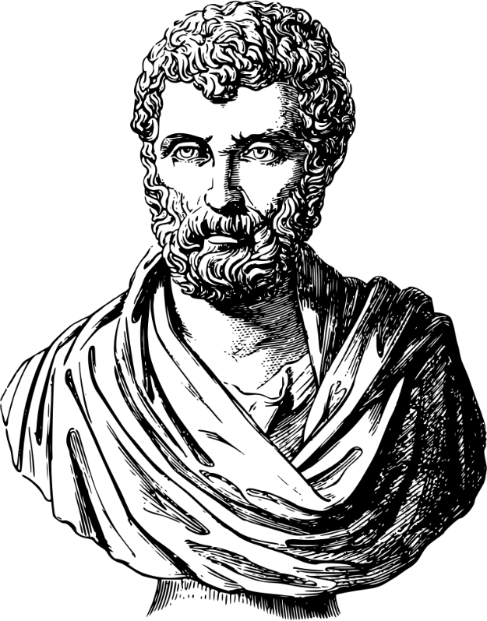
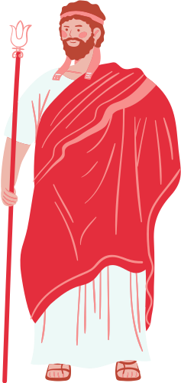
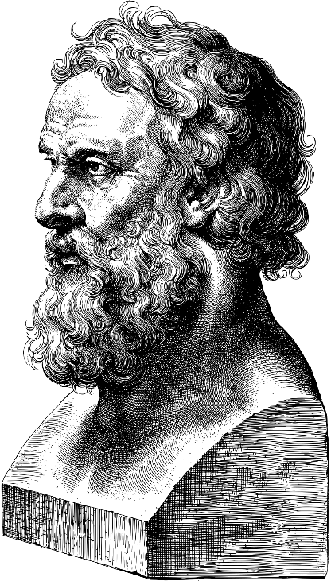
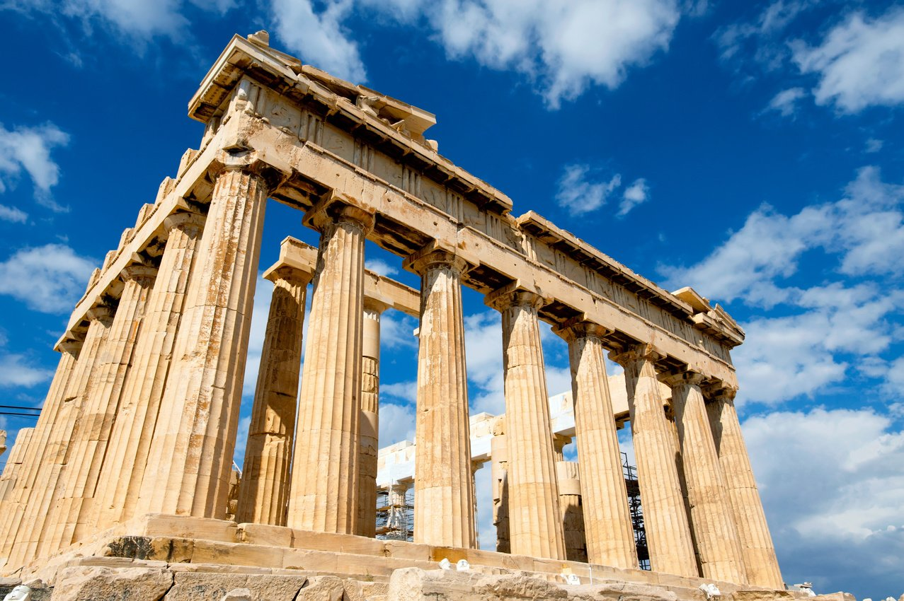
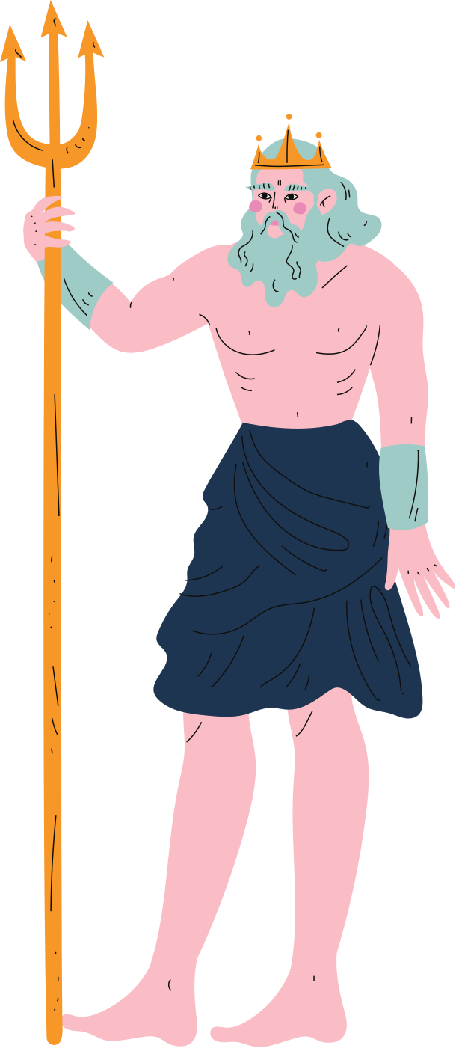
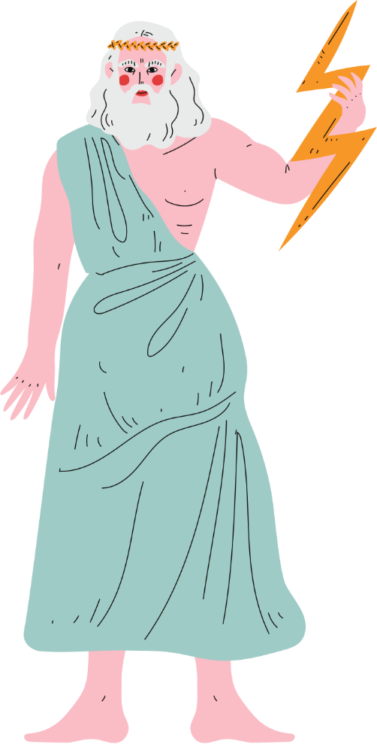
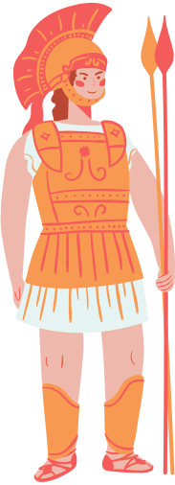
อารยธรรม
กรีกโบราณ

Slide 2
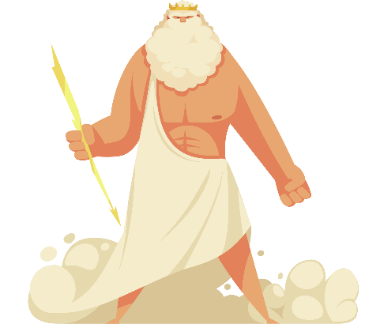
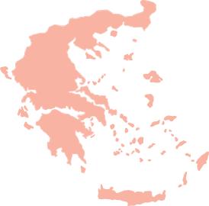
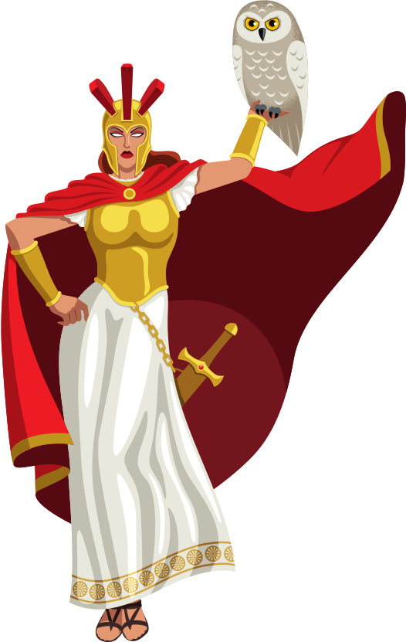
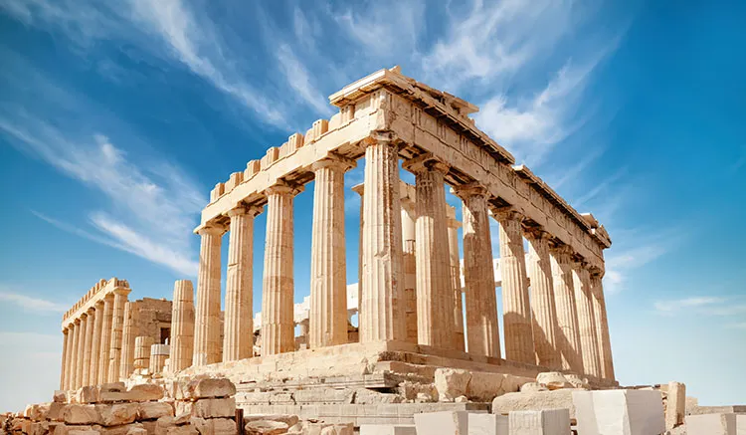
คำถามชวนคิด
สิ่งก่อสร้างนี้ สร้างขึ้นเพื่อวัตถุประสงค์อะไร?

Slide 3
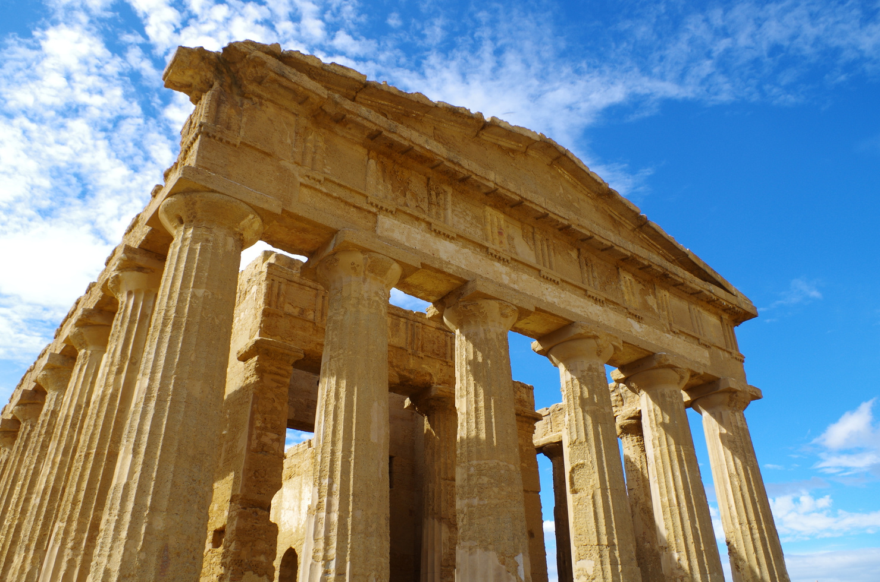
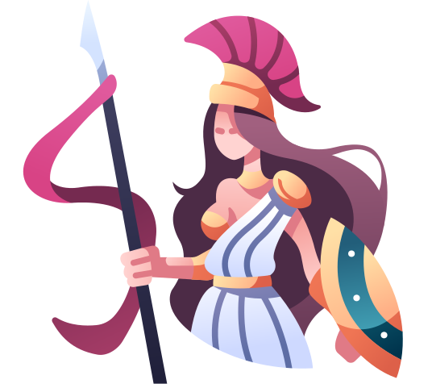

เฉลย
วิหารพาร์เธนอน
เป็นวิหารโบราณบนอะโครโพลิสแห่งเอเธนส์ ประเทศกรีซ สร้างเพื่ออุทิศแด่เทพีอะธีนา ซึ่งชาวเอเธนส์นับถือเป็นองค์อุปถัมภ์ของพวกเขา การก่อสร้างเริ่มต้นใน 447 ปีก่อนคริสต์ศักราช เมื่อสันนิบาตดีเลียนเรืองอำนาจ ตัววิหารสร้างเสร็จใน 432 ปีก่อนคริสต์ศักราช ถึงแม้ว่าการตกแต่งตัววิหารจะดำเนินต่อไปจนถึง 428 ปีก่อนคริสต์ศักราชก็ตาม พาร์เธนอนเป็นอาคารสำคัญที่สุดแห่งหนึ่งของกรีซสมัยคลาสสิกที่ยังคงหลงเหลือมาจนถึงปัจจุบัน นับว่าเป็นจุดสูงสุด (Zenith) ของเสาแบบดอริก

Slide 4

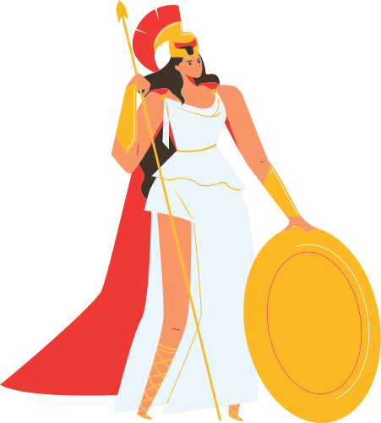
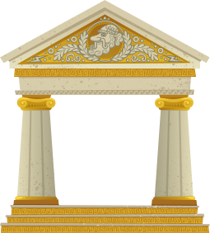
อารยธรรมกรีก
อารยธรรม
กรีกโบราณ
กรีกโบราณเป็นดินแดนที่ตั้งอยู่ในบริเวณทะเลอีเจียนและทะเลเมดิเตอร์เรเนียน
อารยธรรมกรีกมีลักษณะเป็นอารยธรรมทางทะเล
อารยธรรมมิโนน
2,000 - 1,200 ปีก่อนคริสต์ศักราช
อารยธรรมไมซินี
2,000 - 1,200 ปีก่อนคริสต์ศักราช
อารยธรรมเฮเลน(กรีก)
800 ปีก่อนคริสต์ศักราช

Slide 5








อารยธรรมกรีก
อารยธรรมมิโนน
เกิดขึ้นที่เกาะครีต ในทะเลอีเจียน ชาวครีตันมีบทบาทสำคัญในการเดินเรือและค้าขายกับดินแดนต่างๆตั้งแต่ซิซีลีจนถึงซีเรียและอียิปต์
สินค้าส่งออกได้แก่ น้ำมันมะกอก เหล้าองุ่น ภาชนะโลหะและเครื่องปั้นดินเผา
ต่อมาพวกไมซินีรุกรานและยึดครองเกาะครีต ทำให้อารยธรรมมิโนนได้รับการเผยแพร่ต่อไปโดยพวกไมซินี
เกาะครีต

Slide 6
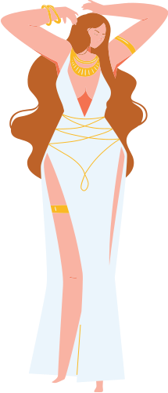
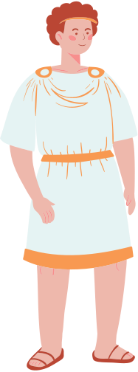
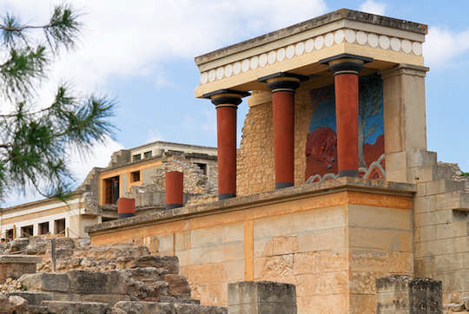
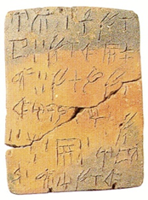
อารยธรรมกรีก
มรดกทางวัฒนธรรม
ของอารยธรรมมิโนน
มีการใช้อักษรที่เรียกว่า ลีเนียร์ เอ
การขุดสำรวจที่ตั้งของวังคนอสซุส ทำให้ทราบว่า ชาวครีตัน มีความสามารถในเชิงสถาปัตยกรรมและวิศวกรรมสูง โดยมีระบบน้ำประปาและระบบชักโครก
พระราชวังคนอสซุส
ตัวอักษร Linear A

Slide 7

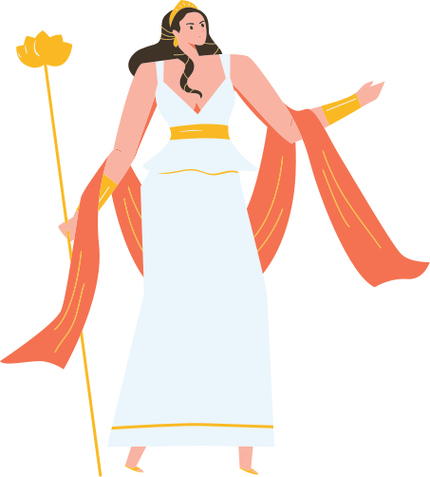



อารยธรรมกรีก
ลักษณะทางสังคม
ของอารยธรรมมิโนน
ชาวครีตันมีชีวิตที่สงบสุข ชอบร้องรำทำเพลง เฉลิมฉลองเทศกาลและรักกีฬา
สตรีได้รับการยกย่องทัดเทียมกับบุรุษ
พวกครีตันไม่นิยมสร้างวัด นักบวชไม่มีบทบาทสำคัญ เป็นสังคมมุ่งทางโลก เพราะสภาพแวดล้อมธรรมชาติเอื้ออำนวยต่อการทำมาหากินและปลอดภัยจากการรุกราน
เทพเจ้าที่สำคัญ
-เทพมารดา (Mother Goddess)
นอกจากนี้ยังเป็นต้นแบบการสร้างเทพีของกรีกในเวลาต่อมาด้วย
- เทพีอะธีนา (Athena)
เทพีแห่งความเฉลียวฉลาดและสงคราม
ดีมิเตอร์ (Demeter)
เทพีแห่งการเก็บเกี่ยว ความอุดมสมบูรณ์
อะโฟรไดต์ (Aphrodite)
เทพีแห่งความรักและความงาม
Athena
Mother Goddess
Aphrodite
Demeter

Slide 8
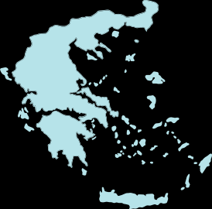

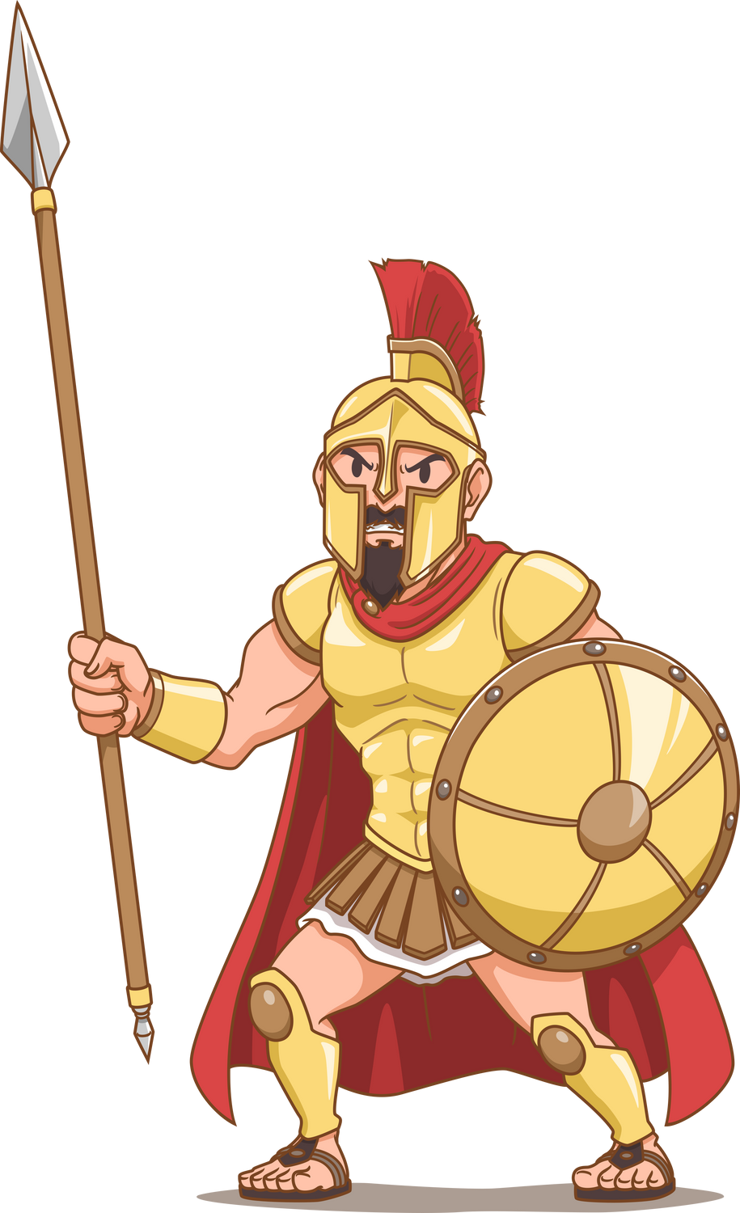
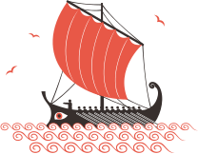
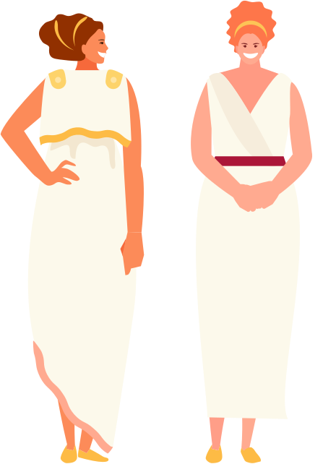
อารยธรรมกรีก
อารยธรรมไมซินี
ตั้งอยู่เป็นชุมชนเล็กๆทั่วไปในคาบสมุทรเพโลโพนีซัส
พวกไมซินีเป็นชนเผ่าอินโด-ยูโรเปียน รับอารยธรรมมิโนนเป็น
ของตัวเอง
อาศัยอยู่เป็นชุมชน โดยแต่ละชุมชนเป็นอิสระ จากกัน และมีป้อมปราการเป็นศูนย์กลาง
มีความชำนาญในการเดินเรือ และมีความสามารถด้านการรบ
พ่อค้าไมซินีเดินทางไปค้าขายไกลถึงช่องแคบยิบรอลตา ทะเลดำและอ่าวเปอร์เซีย
คาบสมุทร
เพโลโพนีซัส

Slide 9
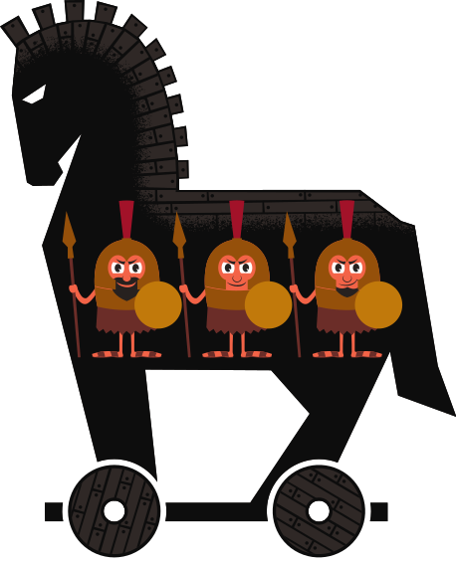
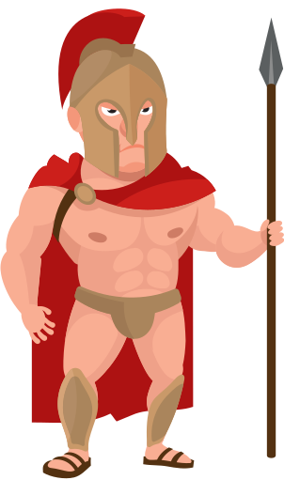

อารยธรรมกรีก
สงครามโทรจัน
Trojan War
พวกไมซีนีขยายอิทธิพลไปทั่วดินแดนฝั่งตะวันออกของทะเลเมดิเตอร์เรเนียน และเข้ายึดเมืองทรอยคู่แข่งในสงครามโทรจันได้สำเร็จ
สงครามดังกล่าวเป็นหนึ่งในเหตุการณ์สำคัญที่สุดในเทพปกรณัมกรีก และมีการบอกเล่าผ่านงานวรรณกรรมกรีกหลายชิ้น ที่โดดเด่นที่สุด คือ อีเลียดและโอดิสซีย์ของโฮเมอร์
คนส่วนใหญ่เชื่อว่าทั้งสงครามและกรุงทรอยเป็นนิทานปรำปรา
ที่แต่งขึ้น
อย่างไรก็ดี ในปี 1868 นักโบราณคดีชาว เยอรมันไฮน์ริช ชไลมันน์พบกับแฟรงก์ คัลเวิร์ท ผู้โน้มน้าวชไลมันน์ว่า กรุงทรอย เป็นสถานที่ที่มีอยู่จริง

Slide 10




อารยธรรมกรีก
สงครามโทรจัน
Trojan War
หลังสิ้นวีรบุรุษไปมากมาย รวมทั้งอคิลลีสและอาแจ็กซ์ของฝ่ายอะคีอันส์ และเฮกเตอร์และปารีสของฝ่ายทรอย
กรุงทรอยก็เสียด้วยอุบายม้าโทรจัน ฝ่ายอะคีอันส์สังหารชาวกรุงทรอย (ยกเว้นหญิงและเด็กบางส่วนที่ไว้ชีวิตหรือขายเป็นทาส) และทำลายวิหาร ทำให้เทพเจ้าพิโรธ
ชาวอะคีอันส์ส่วนน้อยที่กลับถึงบ้านอย่างปลอดภัยและหลายคนตั้งนิคมในชายฝั่งอันห่างไกล
ภายหลังชาวโรมันสืบเชื้อสายของพวกตนไปถึงเอเนียส หนึ่งในชาวกรุงทรอย ผู้กล่าวกันว่านำชาวกรุงทรอยที่เหลือรอดไปยังประเทศอิตาลีในปัจจุบัน
สงครามกำเนิดจากการวิวาทระหว่างเทพีอะธีนา เฮราและแอโฟรไดท์
หลังอีริส เทพีแห่งการวิวาทและความบาดหมาง ให้ผลแอปเปิลสีทอง ซึ่งบางครั้งรู้จักกันในนาม "แอปเปิลแห่งความบาดหมาง" แก่ "ผู้ที่งามที่สุด"
ซูสส่งเทพีทั้งสามไปหาปารีส ผู้ตัดสินว่าแอโฟรไดท์
"ผู้งามที่สุด" ควรได้รับ แอปเปิลไป
เพื่อเป็นการแลกเปลี่ยน แอโฟรไดท์เสกให้เฮเลน หญิงงามที่สุดในโลกและมเหสีของพระเจ้าเมเนเลอัส ตกหลุมรักปารีส และปารีสได้นำพระนางไปยังกรุงทรอย
อกาเมมนอน พระเจ้ากรุงไมซีนี และพระเชษฐาของพระเจ้าเมเนเลอัส พระสวามีของเฮเลน นำกองทัพชาว
อะคีอันส์ไปยังกรุงทรอยและล้อมกรุงไว้สิบปี
อะธีนา
ม้าโทรจัน
อ้างอิง : https://th.wikipedia.org/wiki/
เฮรา
แอโฟรไดท์

Slide 11
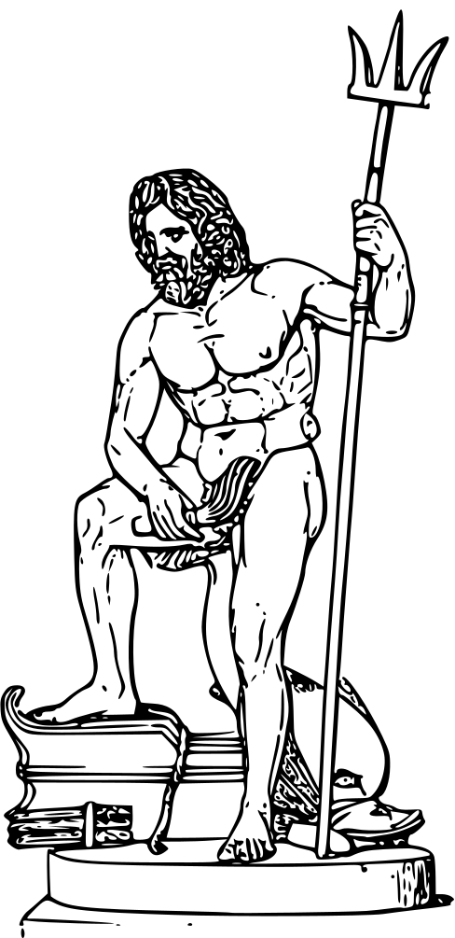
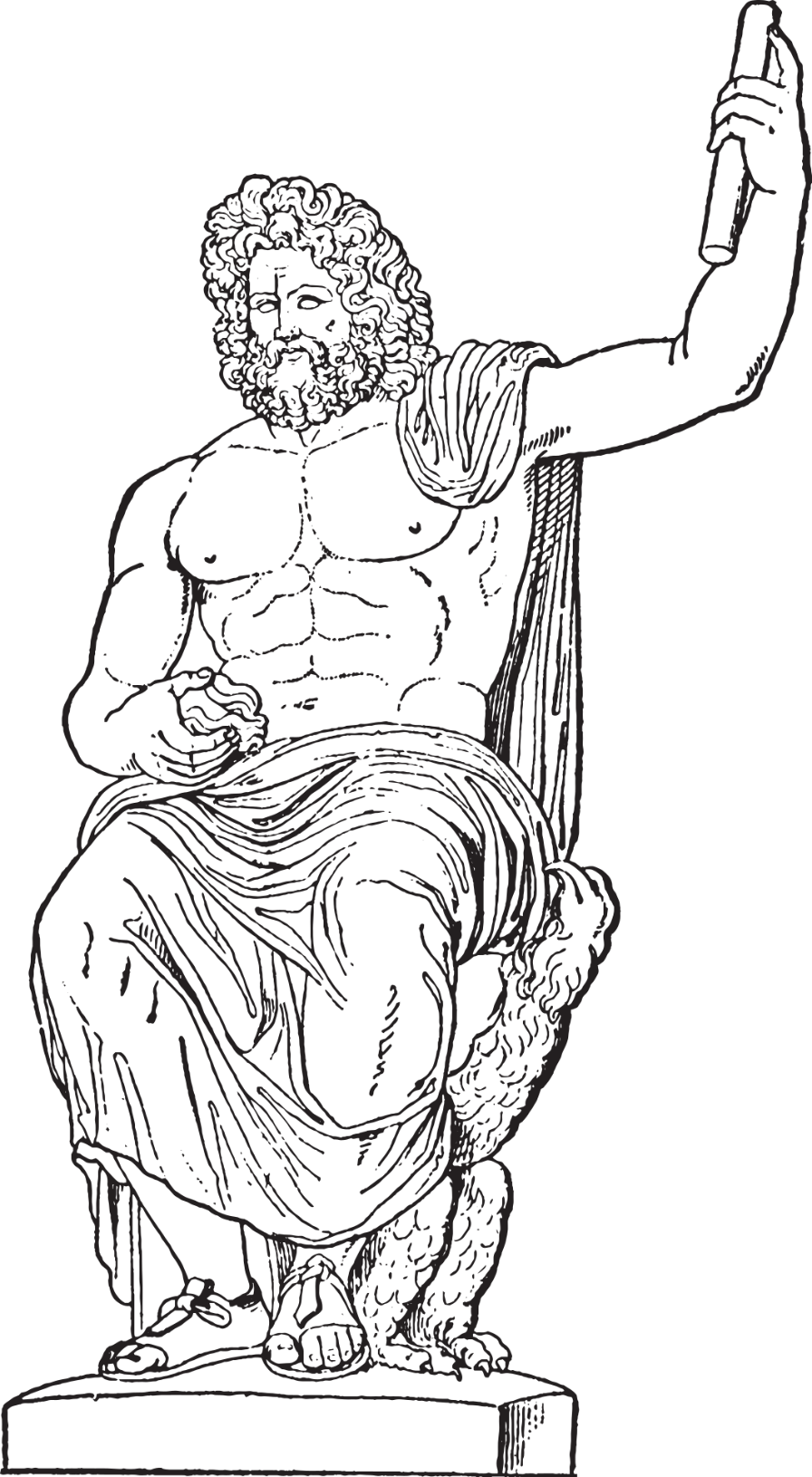
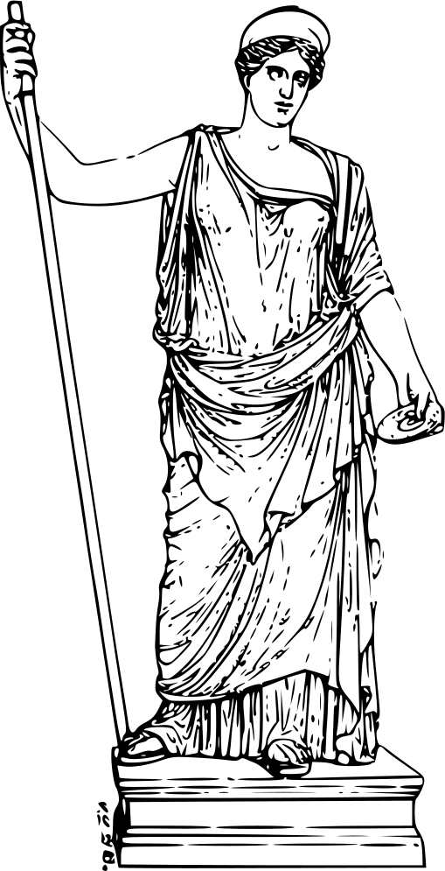


อารยธรรมกรีก
มรดกทางวัฒนธรรม
ของอารยธรรมไมซินี
สิ่งที่พวกไมซินีทิ้งไว้ให้แก่ชาวกรีกรุ่นหลัง ได้แก่ รูปบูชาเทพซุส เฮรา และโพไซดอน
การอุทิศตนให้แก่การกีฬา
เมื่อพวกดอเรียนเข้ารุกราน ทำให้อารยธรรมต้องยุติลงชั่วขณะ ถือเป็นยุคมืดของอารยธรรมกรีก
ในยุคมืดนี้ได้มีการประพันธ์มหากาพย์อีเลียดและโอดิสซีย์ ของมหากวีโฮเมอร์ถือเป็นเอกสาร กึ่งประวัติศาสตร์สำคัญที่ใช้ศึกษาอารยธรรมกรีกยุคแรกๆ
Zeus
ราชาแห่งทวยเทพ
เทพแห่งท้องฟ้าและฟ้าร้อง
Hera
เทพีแห่งสตรีและการสมรส
Poseidon
เทพแห่งท้องทะเลและมหาสมุทร

Slide 12
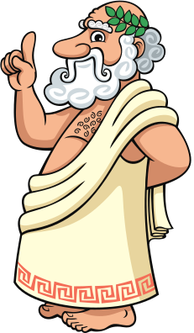

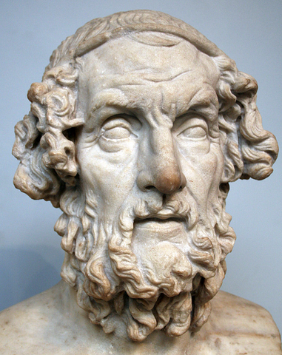
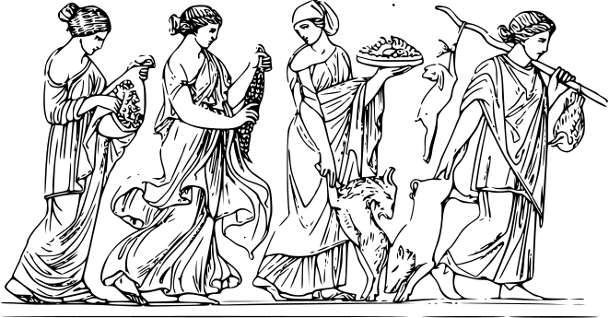
อารยธรรมกรีก
มหากาพย์อีเลียด
และโอดิสซีย์
ยุคมืดนี้ได้มีการประพันธ์มหากาพย์อีเลียด (Iliad)และโอดิสซีย์ (Odyssey) ของมหากวีโฮเมอร์ (Homer)
เป็นเรื่องราวการผจญภัยของวีรบุรุษกรีก
ถือเป็นเอกสาร กึ่งประวัติศาสตร์สำคัญที่ใช้ศึกษาอารยธรรมกรีกยุคแรกๆ
การค้นพบวังคนอสซุสและเมืองทรอยก็เป็นการแกะรอยตามมหากาพย์เรื่องนี้ด้วย
รูปปั้นมหากวีโฮเมอร์
(Homer)

Slide 13

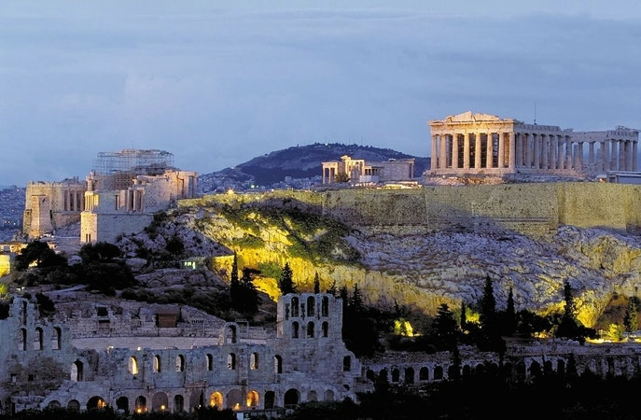

อารยธรรมกรีก
อารยธรรมเฮเลน
กรีกฟื้นตัวจากยุคมืด มีการจัดตั้งนครรัฐขึ้น โดยแต่ละนครรัฐมีอิสระจากกัน
ชาวกรีกได้จัดตั้งนครรัฐหรือโพลิส (Polis) ขึ้น
โพลิสแต่ละแห่งเกิดจากการพัฒนาของเขตศูนย์การค้า อะโครโพลิส (Acropolis เมืองป้อมปราการ)และอาณาบริเวณโดยรอบ
ประชาชนที่อยู่อาศัยต่างมีหน้าที่ของตนในโพลิส
คำว่า "โพลิส" เป็นรากศัพท์ของคำว่า "Politics" หรือ "Pility" ในภาษาอังกฤษ

Slide 14




อารยธรรมกรีก
อารยธรรมเฮเลน
กิจกรรมสำคัญระหว่างโพลิสคือ การเฉลิมฉลองเทพซุส ณ หุบเขาโอลิมเปีย เริ่มต้นครั้งแรกใน 776 ปีก่อนคริสต์กาล โดยจัดทุกๆ 4ปี

Slide 15

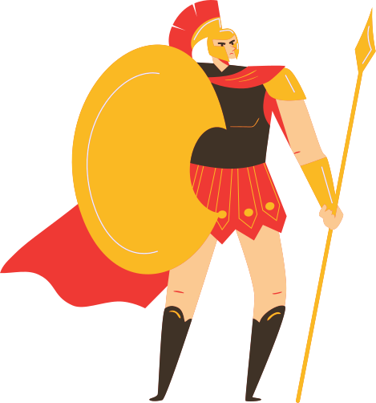
อารยธรรมกรีก
กรีกฟื้นตัวจากยุคมืด มีการจัดตั้งนครรัฐขึ้น โดยแต่ละนครรัฐมีอิสระจากกัน
นครรัฐกรีกที่สำคัญได้แก่ เอเธนส์ คอรินท์ สปาร์ตา ทีบส์ และไมซินี
อารยธรรมเฮเลน
เอเธนส์
เป็นนครรัฐที่โดดเด่น โดยเฉพาะพัฒนาการของระบอบประชาธิปไตย
สปาตาร์
ในขณะที่สปาร์ตามีพัฒนาการของระบอบการปกครองแบบเผด็จการ ทหาร

Slide 16

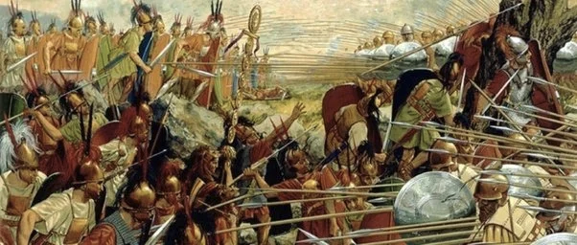
อารยธรรมกรีก
อารยธรรมเฮเลน
เมื่อเกิดสงครามกรีก-เปอร์เซียขึ้น และกรีกเป็นฝ่ายชนะ ทำให้เอเธนส์กลายเป็นนครรัฐผู้นำของนครรัฐกรีกอื่น จนเรียกว่า “ยุคทองของเอเธนส์”
สงครามเพโลพอนนีเชียนระหว่างเอเธนส์กับสปาร์ตา นำความเสียหายมาสู่นครรัฐกรีกทั้งหมด ทำให้มาซิดอนขยายอำนาจเข้าครอบครองนครรัฐกรีกได้
The Peloponnesian War

Slide 17
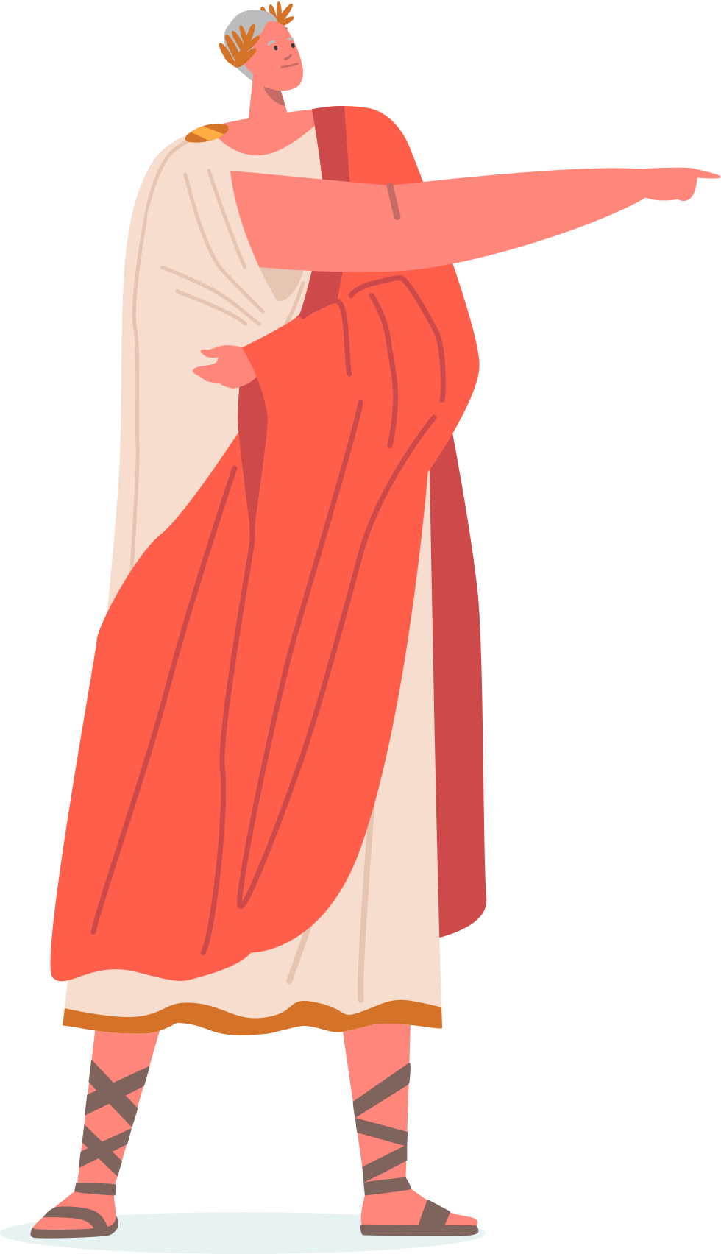
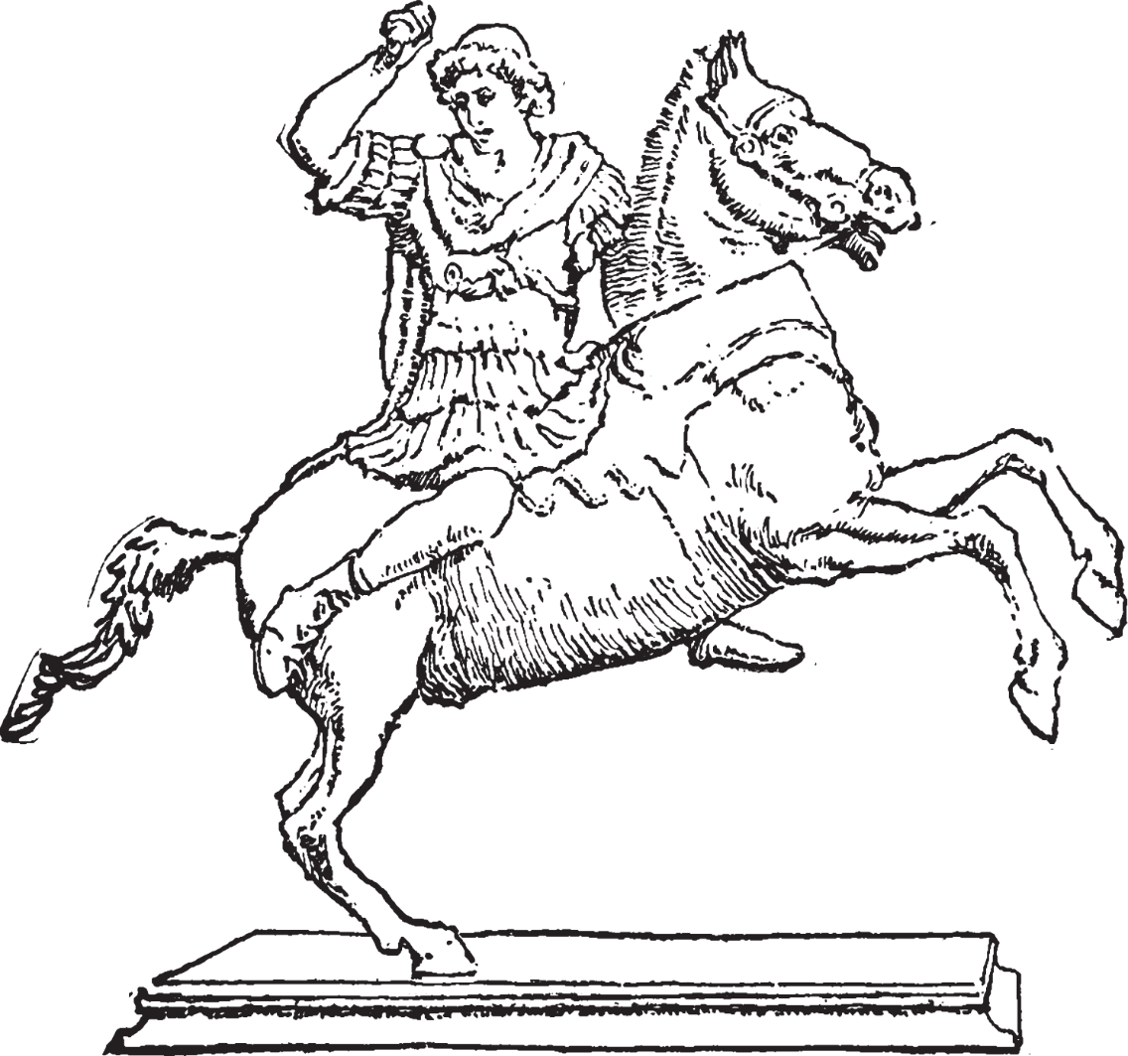
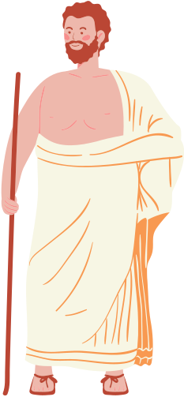
อารยธรรมกรีก
อารยธรรมเฮเลน
ในสมัยพระเจ้าอเล็กซานเดอร์มหาราช กรีกได้เข้าสู่ยุคเฮเลนิสติก โดยสามารถขยายดินแดนครอบคลุมเอเชียตะวันออกใกล้ เปอร์เซีย อียิปต์
ศิลปวัฒนธรรมกรีกได้แพร่หลายไปทั่ว มีการสร้างเมืองอะเล็กซานเดรียขึ้นในตอนเหนือของอียิปต์ เพื่อเป็นศูนย์กลางทางการค้าและศิลปวัฒนธรรมของกรีก

Slide 18
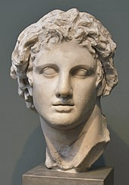
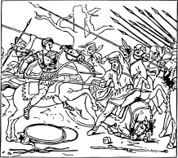

อารยธรรมกรีก
อารยธรรมเฮเลน
พระเจ้าอเล็กซานเดอร์มหาราชสวรรคต จักรวรรดิกรีกก็แตกแยกและถูกแบ่งให้กับแม่ทัพนายกองคนสำคัญๆ ทำให้นครรัฐกรีกหมดความสำคัญลง
ศตวรรษที่ 2 ก่อนคริสต์ศักราช กรีกสูญเสียอิสรภาพและกลายเป็นส่วนหนึ่งของอาณาจักรโรมัน
รูปปั้น
พระเจ้าอเล็กซานเดอร์มหาราช
Alexander the Great

Slide 19




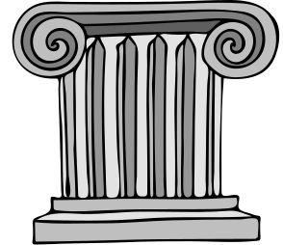
อารยธรรมกรีก
มรดกทางวัฒนธรรม
ของอารยธรรมเฮเลน
อุดมการณ์ประชาธิปไตยของกรีกเป็นมรดกที่สำคัญ ที่ถ่ายทอดให้แก่โลกตะวันตก จนกรีกได้รับสมญาว่า “บิดาแห่งระบอบการปกครองประชาธิปไตย”
การเฉลิมฉลองเทพซุส ที่จัดขึ้นทุก ๔ ปี เป็นต้นกำเนิดของกีฬาโอลิมปิกในปัจจุบัน
ศิลปวัฒนธรรมกรีกได้รับการเผยแพร่ทั่วไป ที่เห็นเป็นรูปธรรมชัดเจนได้แก่ รูปแบบ สถาปัตยกรรมที่สร้างด้วย หินอ่อน หลังคา หน้าจั่ว มีเสาเรียงราย ตกแต่งตามลักษณะหัวเสา

Slide 20
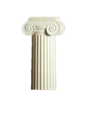


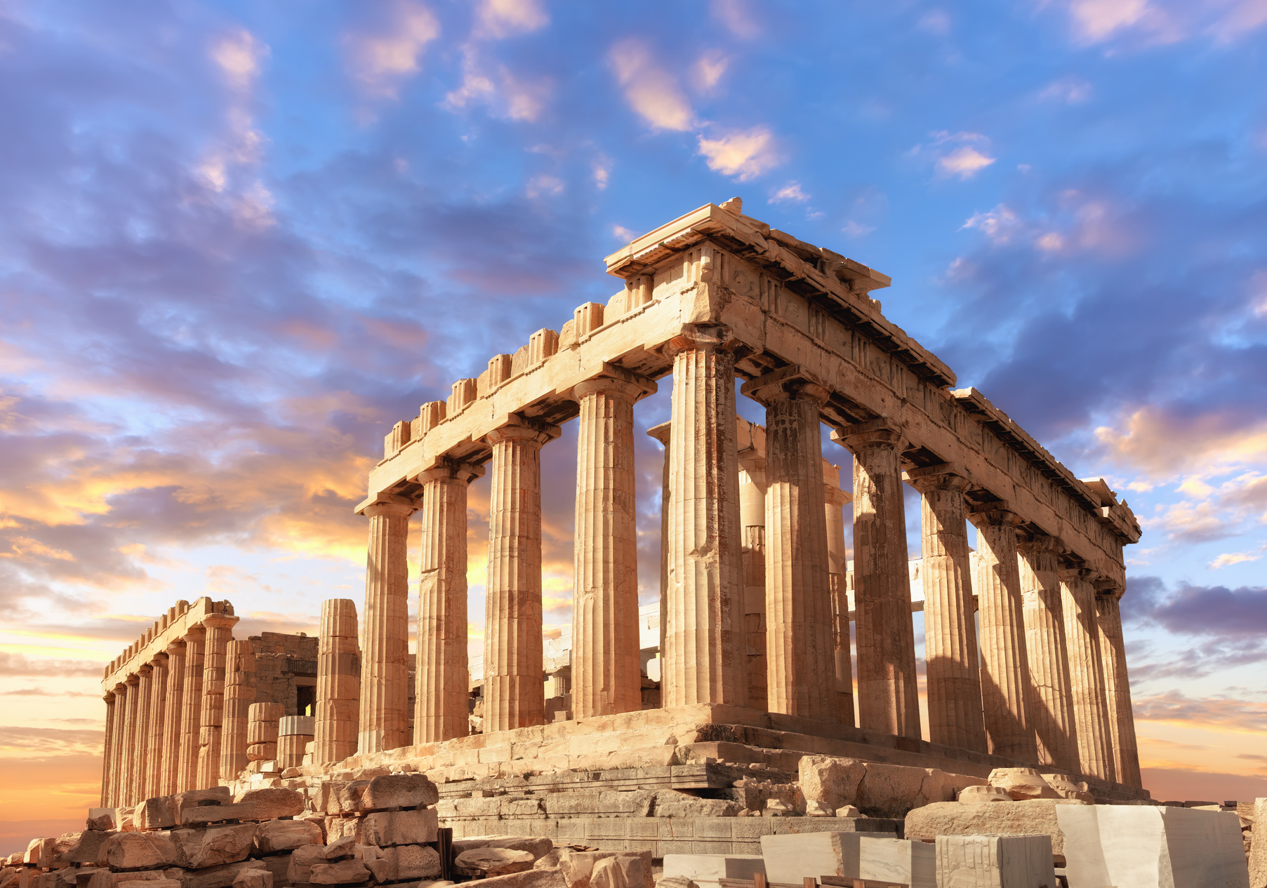
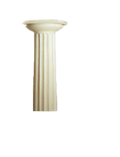
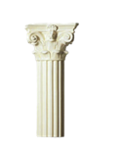
อารยธรรมกรีก
สถาปัตยกรรม
หัวเสาแบบกรีก
แบบไอโอนิก
หินบนหัวเสา
มีลักษณะม้วนย้อย
ลงมาสองข้าง
แบบดอริก
มีลักษณะเรียบง่าย โคนเสาใหญ่
ตอนบนเรียบ
และบานออก
แบบโครินเธียน
นำความงามของธรรมชาติมาตกแต่ง
ให้ความหรูหรา
วิหารพาร์เธนอน
กรุงเอเธนส์ ประเทศกรีซ
หัวเสาสร้างขึ้นตามสถาปัตยกรรมแบบดอริก

Slide 21
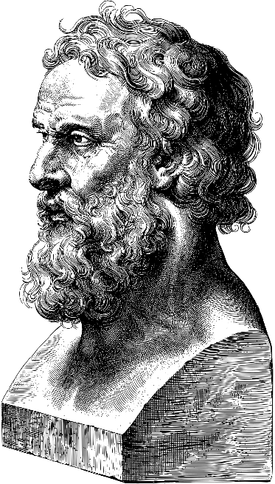
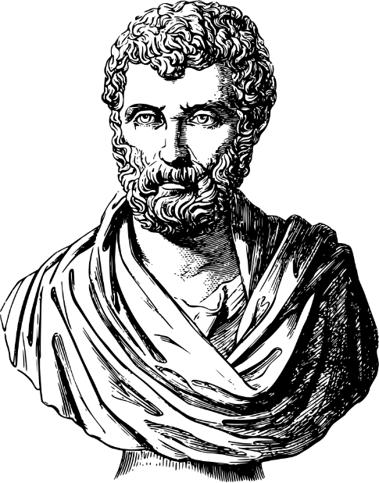

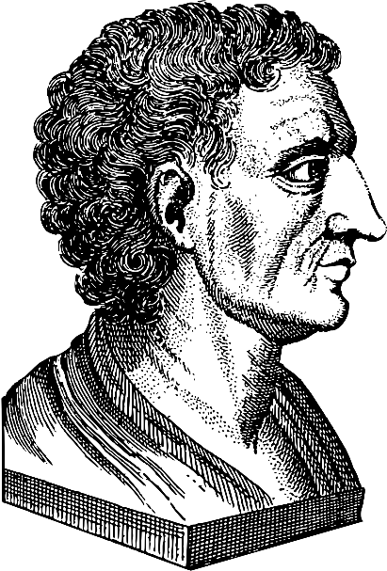
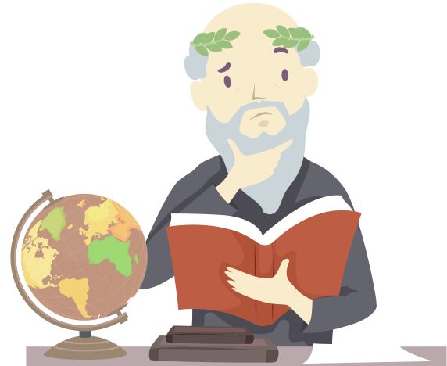
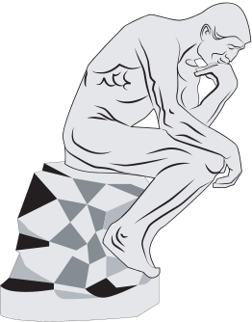
อารยธรรมกรีก
มรดกทางวัฒนธรรม
ของอารยธรรมเฮเลน
ชาวกรีกได้ชื่อว่าเป็นผู้ให้กำเนิดวิชาปรัชญาแก่โลกตะวันตก
เป็นชาติแรกที่สนใจค้นคว้าแสวงหาความจริงเกี่ยวกับมนุษย์ในด้านจิตใจ ธรรมชาติ และพฤติกรรม
บุคคลสำคัญด้านปรัชญา เช่น โซเครตีส เพลโต อริสโตเติล
เป็นผู้วางรากฐานให้กับวรรณคดีตะวันตกในปัจจุบัน
ละครแนวโศกนาฏกรรม และสุขนาฏกรรมของกรีก มีอิทธิพลต่อวงการละคร
จนทุกวันนี้

Slide 22



อารยธรรมกรีก
นักปรัชญาชาวกรีก
อริสโตเติล
(Aristotle)
ได้รับยกย่องว่าเป็น
บิดาแห่งศาสตร์สมัยใหม่
โซเครตีส
(Socrates)
ได้รับยกย่องว่าเป็นบรมครู
เพลโต
(Plato)
ได้รับยกย่องว่าเป็น
บิดาแห่งปรัชญาสมัยใหม่

Slide 23






อารยธรรมกรีก
นักประวัติศาสตร์ชาวกรีก
ธูซีดิดิส (Thucydides)
ผลงานของเขา คือ ประวัติศาสตร์ของสงครามเพโลพอนนีเซียน แสดงให้เห็นถึงความสำคํญต่อการเรียงลำดับข้อมูล
เฮโรโดตุส (Herodotus)
ได้รับยกย่องให้เป็นบิดาแห่งประวัติศาสตร์โลกตะวันตก

Slide 24





อารยธรรมกรีก
กำเนิดเทพเจ้ากรีก
รูปหล่อสำริดเทพซุส
ศิลปะสมัยคลาสสิก ปัจจุบัน
จัดแสดงอยู่ที่พิพิธภัณฑ์
แห่งชาติกรุงเอเธนส์
ตามเทพปกรณัมกรีก ปวงเทพเจ้าถือกำเนิดขึ้นจากแม่ธรณี
(Gaea) และเจ้าแห่งท้องฟ้า (Uranus)
โอรสรุ่นแรกเป็นยักษ์ที่มีรูปร่างน่าเกลียดน่ากลัว รุ่นหลัง มีหน้าตาปกติแล้วแต่ก็ยังมีรูปร่างใหญ่โต กลุ่มนี้เรียกว่า ไตตันส์ (Titans)
หัวหน้าของพวกไตตันส์เป็นผู้ให้กำเนิดโอรส ธิดา
ต่อมาเป็นผู้ครองโลก สวรรค์และนรก
ได้แก่ ดีมิเตอร์ โพไซดอน ฮาเดส เฮราและซุส
ซุสได้ทำการปฏิวัติบิดาของพระองค์และขึ้นเป็นหัวหน้าของเทพทั้งหลายและแยกตัวออกจากพวกยักษ์

Slide 25

อารยธรรมกรีก
เทพเจ้ากรีก
ดินแดนสวรรค์ที่อยู่ของซุสและเหล่าเทพเจ้า คือ
ยอดเขาโอลิมเปีย
โพไซดอนไปครองมหาสมุทรและฮาเดสครองใต้พิภพ
นอกจากนี้ยังมีเทพเจ้าและเทพีอื่นๆเกิดขึ้นมากมาย
ซุส (Zeus)
ราชาแห่งทวยเทพ
เทพแห่งท้องฟ้าและฟ้าร้อง
เฮรา (Hera)
อัครมเหสีของซุส
เทพีแห่งสตรีและการสมรส
ดีมิเตอร์ (Deter)
เทพีแห่งการเก็บเกี่ยว
และความอุดมสมบูรณ์
โพไซดอน (Poseidon)
เทพเจ้าแห่งท้องทะเล
มีหางเป็นปลาและถือสามง่ามเป็นอาวุธ
ทรงม้าที่มีความเร็วจัด
ฮาเดส (Hades)
เทพเจ้าแห่งความตาย
เป็นที่เกรงกลัวของเทพเจ้า
และคนทั้งปวง

Slide 26





อารยธรรมกรีก
อีรอส (Eros)
กามเทพ เป็นบุตร
แห่งเทพีความรัก อะโฟร์ไดต์
และ เทพการศึกสงคราม แอเรส
เทพเจ้ากรีก
อพอลโล (Apollo)
เทพเจ้าแห่งแสงสว่าง เทพแห่งกวี บทเพลง
เทพแห่งการเพราะปลูกเลี้ยงสัตว์
เทพแห่งความสัตย์จริง คู่แฝดของเทพีอาร์ธีมิส
อาร์ธีมิส (Artemis)
เทพีแห่งการล่าสัตว์ แฝดพี่ของอพอลโล
คอยลงโทษสามีที่ไม่รักษาสัตย์ที่ให้
กับภรรยาไว้ในวันแต่งงาน
อะโฟรไดต์ (Aphrodite)
เทพีแห่งความรักและความงาม
กำเนิดขึ้นจากฟองสมุทร
เฮอร์เมส (Hermes)
เทพเจ้าแห่งการเดินทาง
การค้าขายและเทพของขโมย
อะธีนา (Athena)
เทพีแห่งความเฉลียวฉลาดและสติปัญญา
เป็นเทพีแห่งกรุงเอเธนส์
แอเรส (Ares)
เทพเจ้าแห่งสงคราม อาวุธ
และ ชุดเกราะ

